Slide 1
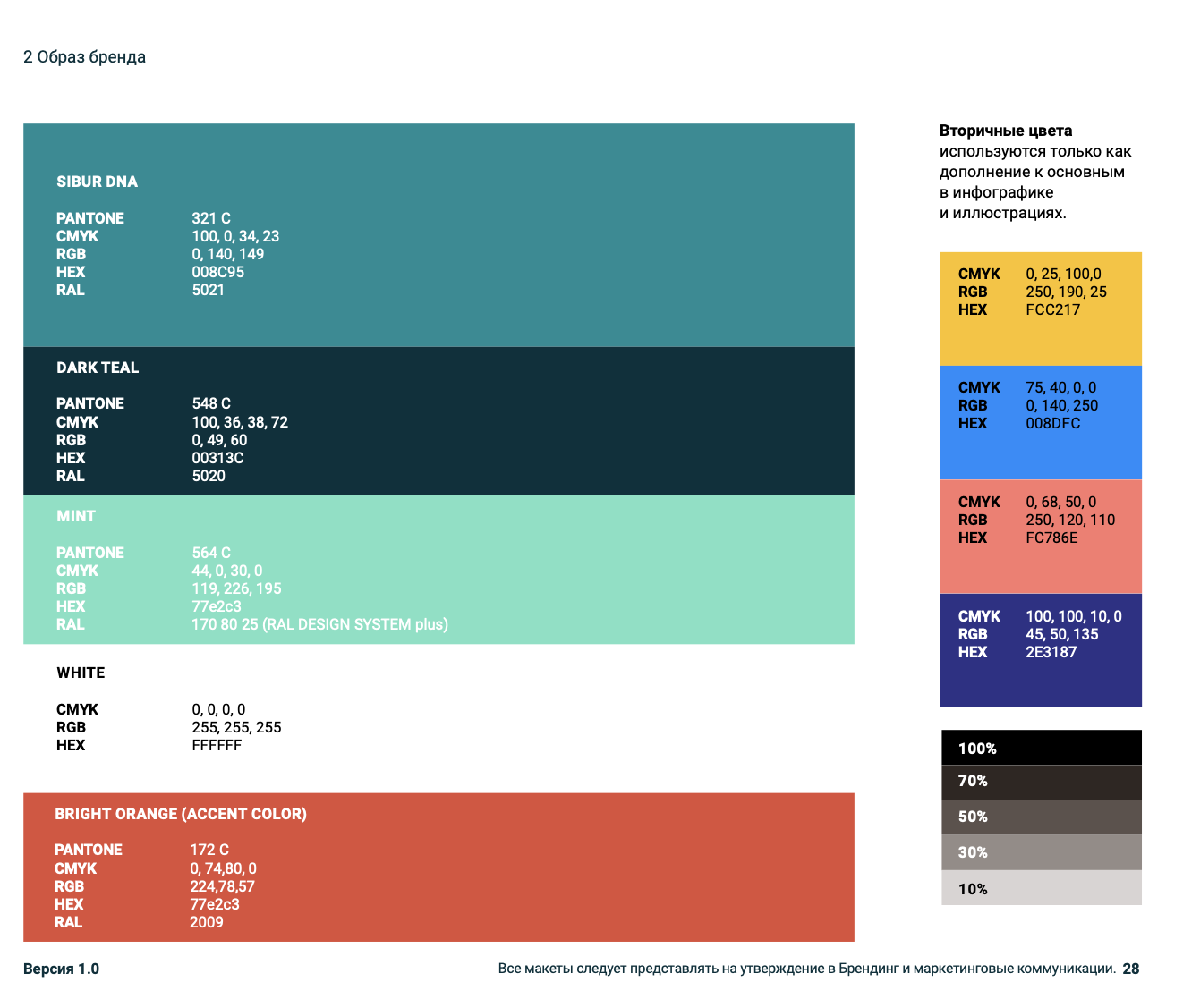
Как не попасть в капканы
ВЫГОРАНИЯ

Slide 2
Старший ментор компании СИБУР
Константин Владимирович Белкин
Митичкина Мария Александровна
Психолог компании СИБУР
Основные направления работы
Дополнительные специализации:
38 лет
40 подопечных,
управленческого опыта от начальника смены завода до управляющего директора Компании
руководителей Компании среднего звена и сотрудников уровня функциональных директоров
Снятие стресса
Профилактика выгорания
Психологическая разгрузка
МЧС Оказание экстренной психологической помощи пострадавшим в чрезвычайных ситуациях
Когнитивно-поведенческая терапия
1017 часов
30+ конференций
коучинга и менторинга
корпоративного уровня в качестве спикера конференций
Образование:
с 2019 г.
МГУ Психологическое консультирование
МГУДТ Экономика и управление на предприятии
Успешно применяю в работе практики и техники по снятию стресса, тревоги, психологических блоков
сертифицированный коуч по международному стандарту ICF (International University “Global Coaching”)
Член Экспертного совета АМК «Национальная Федерация профессиональных менторов и коучей»

Slide 3
Что такое выгорание и как его можно распознать
Умение выявлять симптомы выгорания у себя и окружающих поможет их предотвратить или обезвредить
Сегодня вы узнаете:
Какие факторы влияют на профессиональное выгорание
Как выгорают разные типы личности
Какие капканы выгорания поджидают нас на пути профессионального развития, как их избежать или выбраться из них

Slide 4
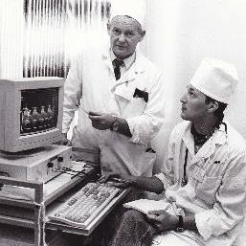
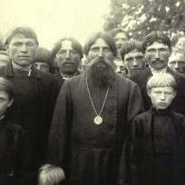
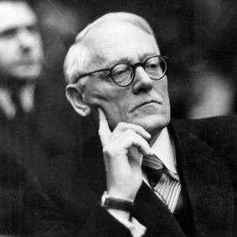
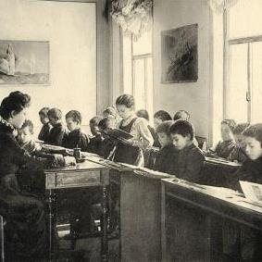
Выгорание — состояние физического и психического истощения, возникшее в ответ на эмоциональное перенапряжение при работе с людьми Введено психологом Фреденбергом в 1974 г.
Выгоранию подвержены люди, работающие в системе «ЧЕЛОВЕК-ЧЕЛОВЕК»

Slide 5
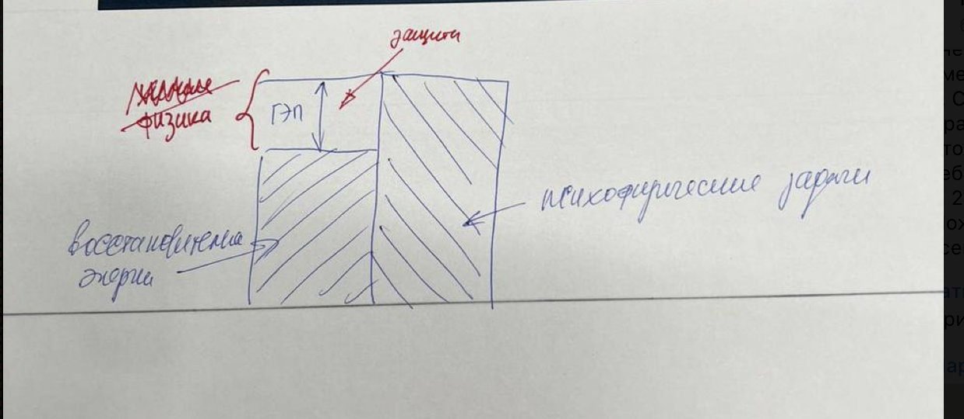
П. В. — это особая форма стресса, который служит защитной реакцией и направлен на экономию энергии
Определение симптома профессионального выгорания (П. В.)
ГЭП
Случается когда психо-физические требования работы превышают индивидуальные восстановительные ресурсы личности
Восстановление энергии
Психофизические задачи

Slide 6
ВОПРОС:
Какие факторы могут привести к профессиональному выгоранию на работе?

Slide 7
Работа подразумевает либо высокую плотность внутренних коммуникаций, либо наоборот изолированную работу
Факторы, влияющие на профессиональное выгорание
Характер деятельности подразумевает многозадачность, скорость и постоянные дедлайны
01
04
Существует высокий уровень неопределённости будущих проектов, потенциала роста
Необходимость подкреплять коммуникации эмоциями и/или работать с конфликтами
02
05
03
Высокий уровень ответственности
06
Необходимость работать в нерабочее время

Slide 8
Примеры
ПРОФЕССИОНАЛЬНОГО ВЫГОРАНИЯ

Slide 9
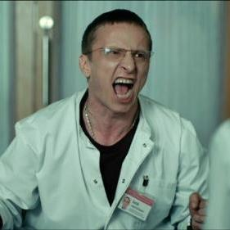
Пример 1
Психологический типаж:
Симптомы выгорания:
Энергичный
Демонстративный
Экстравертированный лидер
Раздражение и гнев
Ненормативная лексика
Хлопает дверями, всех «посылает»
Качества:
Настроен на победу
Не скрывает эмоции

Slide 10
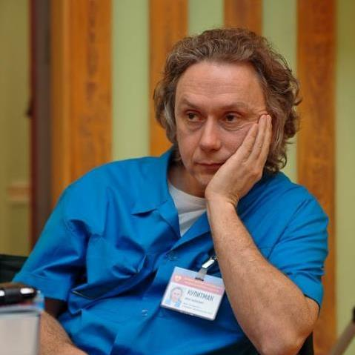
Пример 2
Психологический типаж:
Симптомы выгорания:
Мыслитель
Аналитик и теоретик
Интравертированный лидер
«Прячется» от внешних и внутренних «приставал» в своём кабинете
Придумывает сложные схемы и планы, оторванные от реальности
Качества:
Эксперт в своём деле
Не общителен

Slide 11
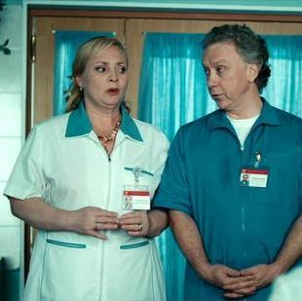
Пример 3
Психологический типаж:
Симптомы выгорания:
Способная и очень требовательная к себе
Ответственная
Совестливая
Пытается всем угодить и чувствует вину
Грызёт себя
Приобретает «букет» психосоматических симптомов и «отдыхает» на больничном
Качества:
Ответственный руководитель и идеальный исполнитель
Сочетает интересы бизнеса с потребностями «простых» людей

Slide 12
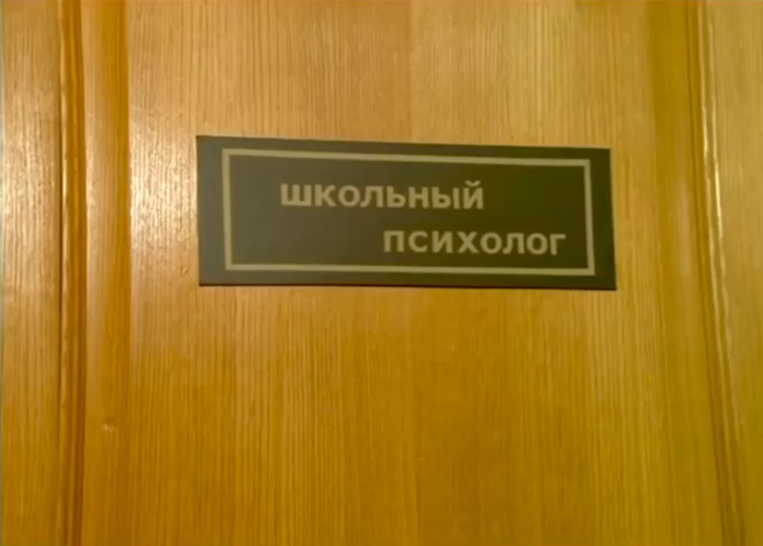

Slide 13
ВОПРОС:
Как вы думаете, какие капканы, западни, ловушки могут приводить
к профессиональному выгоранию?

Slide 14
Капканы, ПРИВОДЯЩИЕ К ВЫГОРАНИЮ
Отрицание
Текучка
Запрет на отдых
Конфликты
Одиночество
Реакция на критику
А теперь давайте поговорим про каждый из них:
Практическая часть

Slide 15
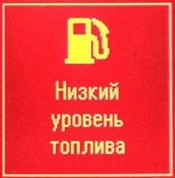
Капкан «ОТРИЦАНИЯ»
Работаю «на автомате»
Признаки:
Загорелась лампочка, но я не замечаю и продолжаю движение вперед
Ресурс на исходе, но я продолжаю ехать
Работаю меньше. Делаю вид, что все в порядке. Снижаю скорость. Но продолжаю не замечать, что топливо на исходе
Работаю больше, пока не наступает опустошение. Давлю на газ, выжимаю максимальную скорость, пока топливо совсем не закончится
Не замечаю собственную усталость, отгоняю от себя мысли, что это для меня проблема. Коллеги это замечают, но я отрицаю их замечания и помощь

Slide 16
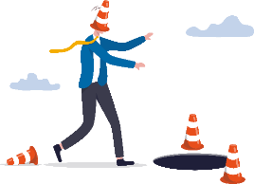
Что делать?
Как не попасть в капкан «Отрицания» или выбраться из него?

Slide 17
Что делать?
Решение:
Как не попасть в капкан «Отрицания» или выбраться из него?
Развивать чувство ответственности к своему состоянию, своевременно восполнять запас энергии

Slide 18
Капкан «ТЕКУЧКА»
Признаки:
Отсутствие поиска новых решений, интереса к обучению
Игнорирование обучений и нововведений, экономия сил
Трачу еще больше энергии
Нет сил на освоение новых методов,
Отсутствует креативный подход
«Делать, как привыкли»

Slide 19
Что делать?
Как не попасть в капкан «Текучка» или выбраться из него?

Slide 20
Что делать?
Решение:
Как не попасть в капкан «Текучка» или выбраться из него?
Вдохновение к новаторству, поиску творческих решений на работе.
Выполнение прежней работы новыми способами.
Откройте все окна, запустите свежий воздух. Вдохните его полной грудью

Slide 21
Капкан «ЗАПРЕТ НА ОТДЫХ»
Признаки:
Думаю «сейчас все сделаю, а потом отдохну»
Постоянно откладываю отдых на потом
Больший стресс и истощение
Расслабление с помощью потребления: никотина, кофеина, сахара, алкоголя и др.

Slide 22
Что делать?
Как не попасть в капкан «Запрет на отдых» или выбраться из него?

Slide 23
Что делать?
Решение:
Как не попасть в капкан «Запрет на отдых» или выбраться из него?
Осознание, что без качественного отдыха не будет продуктивной работы.
Забота о себе:
двигательная активность
полноценное питание
время на свои хобби

Slide 24
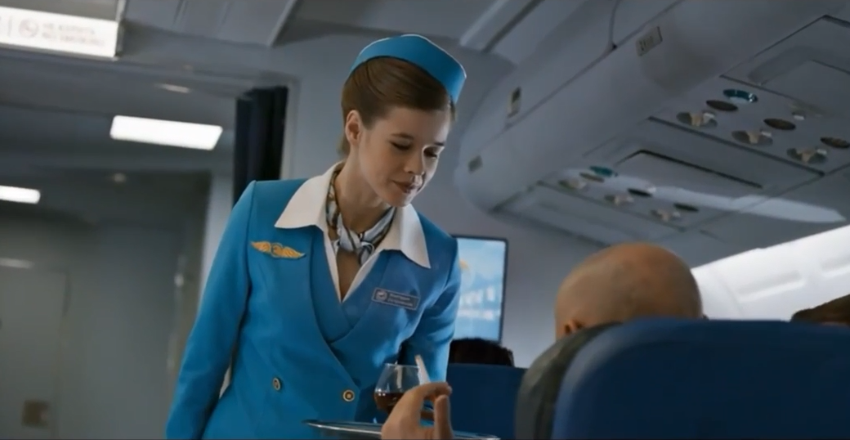

Slide 25
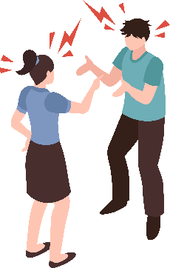
Капкан «КОНФЛИКТОВ»
Признаки:
Возникновение ситуации требующей ее решения
Разногласия с коллегами или руководителем
Срабатывают психологические защиты, не дающие увидеть конструктивное решение
Огрызаюсь
Замираю, ухожу в себя
Ухудшение отношений с коллегами,
отсутствие прогресса в общем деле
Злиться — это все равно, что принять яд и ждать, что умрет другой

Slide 26
Что делать?
Как не попасть в капкан «Конфликтов» или выбраться из него?

Slide 27
Что делать?
Решение:
Как не попасть в капкан «Конфликтов» или выбраться из него?
При конфликте смотреть шире на ситуацию
Развивать эмоциональный интеллект, чтобы понимать мотивы и состояние коллег
Направлять агрессию «в дело», на созидание, а не на других людей
Самый эффективный способ решения конфликтов-диалог

Slide 28
Капкан «ОДИНОЧЕСТВО»
социальный
Признаки:
Работаю, устаю
Пропадает желание общаться
Становится меньше «теплых контактов»
Человек с «выгоревшим» лицом не укрепляет существующие связи и не заводит новые
Вместо идей в глазах пустота
Социальная отстраненность
Ощущение себя вне сообщества, системы

Slide 29
Что делать?
Как не попасть в капкан «Одиночество» или выбраться из него?

Slide 30
Что делать?
Решение:
Как не попасть в капкан «Одиночество» или выбраться из него?
Создание на работе комфортных условий:
Увеличение количества позитивных коммуникаций
Активное общение с коллегами, помощь друг другу в решении рабочих задач

Slide 31
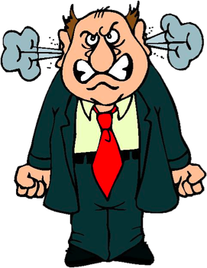
Капкан «РЕАКЦИЯ НА КРИТИКУ»
Признаки:
Работаю, допускаю ошибки
Получаю корректирующую обратную связь от руководства
«Вешаю нос»
Сомнение в необходимости и полезности своей деятельности.
«Я вкладываю всю душу, а со мной так. Так зачем мне все это?»
Снижение самооценки
Формальное исполнение своих обязанностей

Slide 32
Что делать?
Как не попасть в капкан «Реакция на критику» или выбраться из него?

Slide 33
Что делать?
Решение:
Как не попасть в капкан «Реакция на критику» или выбраться из него?
Здоровая самооценка
Благодарность за обратную связь
«Я могу ошибаться и, благодаря опыту, корректировать свои действия и приближаться к своим личным и рабочим целям»

Slide 34
ПОДВЕДЕМ ИТОГ
Результативная зона
Зона восстановления
Зона выживания
Зона выгорания

Slide 35
